Slide 1



Proyecto Encuesta Laboral
Instituto Tecnológico de Chetumal
Web Framework
Ramírez Canto Josué Emmanuel

Slide 2
Modelo de solución
Pantallas
Sistema
Base de datos

Slide 3
Modelo de solución Templates
Form
Resultados
Form
Resul.

Slide 4
Modelo de solución BD
Área | Char(30)
Condiciones de trabajo | Int
Cooperacion | Int
Supervision | Int
Condiciones físicas de trabajo | Int
Satisfacción en el trabajo | Int
Participación en el cuidado ambiental | Int

Slide 5
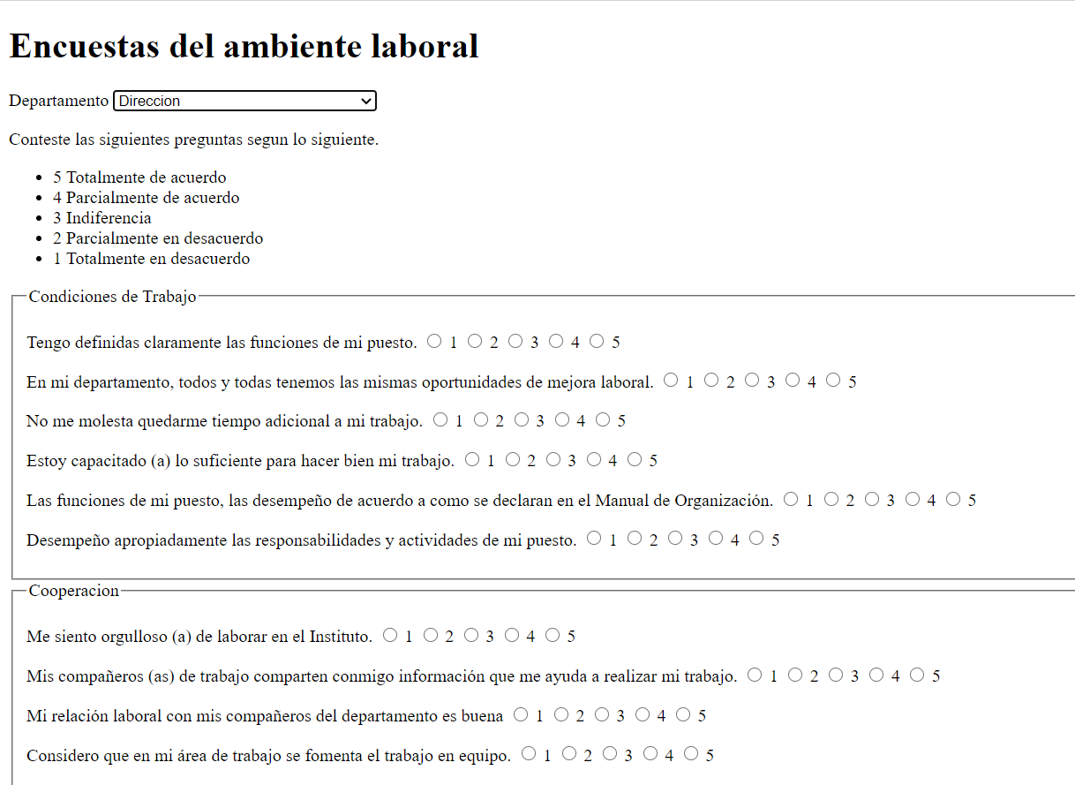
Avances
Modelo
BD
Template de la encuesta

